Slide 1
IA CLINICA DE
SALUD INTEGRAL
Integrantes:
Joaquín Rohland
Jorge Curiqueo
Profesor:
Giocrisray Godoy Bonillo

Slide 2
ÍNDICE
Introducción
Objetivos
Arquitectura
Vistas
Conclusiones

Slide 3
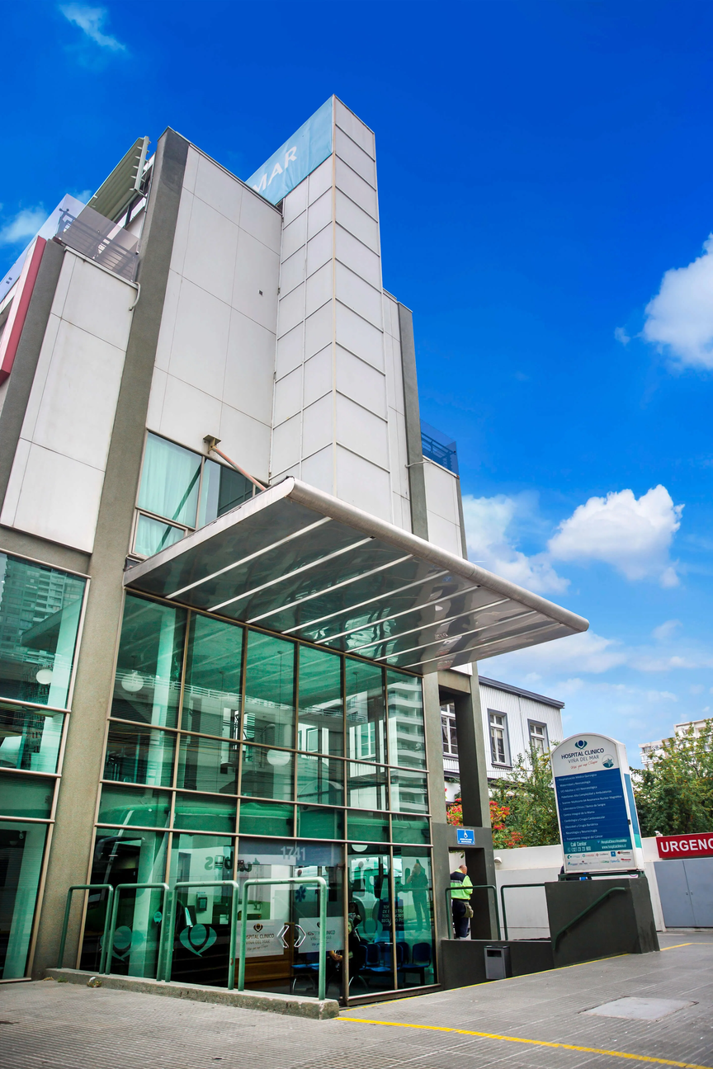
INTRODUCCIÓN
La Clínica Salud Integral (ficticia) enfrenta una sobrecarga debido a las numerosas consultas repetitivas de pacientes relacionadas con síntomas, horarios, medicamentos y procedimientos. Para abordar este desafío, se propone implementar un sistema automatizado de consultas basado en LLM y RAG, capaz de responder preguntas frecuentes de forma rápida y precisa. Esta solución no solo optimiza la experiencia del paciente, sino que también permite liberar tiempo del personal para enfocarse en tareas de mayor complejidad.

Slide 4
OBJETIVOS
Reducir tiempo de respuesta a consultas frecuentes.
Mejorar la experiencia del paciente mediante un chatbot interactivo.
Liberar tiempo del personal para tareas más complejas.
Monitorear y evaluar la calidad de las respuestas mediante métricas
de fidelidad, relevancia y precisión de contexto.

Slide 5

DISEÑO
Frontend: Streamlit para interfaz web interactiva.
Backend / Modelo: OpenAI GPT-4o para generación de respuestas y evaluación automática.
RAG y Embeddings: LangChain para embeddings y recuperación de documentos relevantes.
Datos: Documentos internos de la clínica (protocolos, guías de síntomas, horarios, preguntas frecuentes).
Métricas: Fidelity, Relevance, Context Precision, tiempos de recuperación y generación.
Logs y Exportación: Registro de interacciones, exportable a CSV o formato LangSmith.

Slide 6
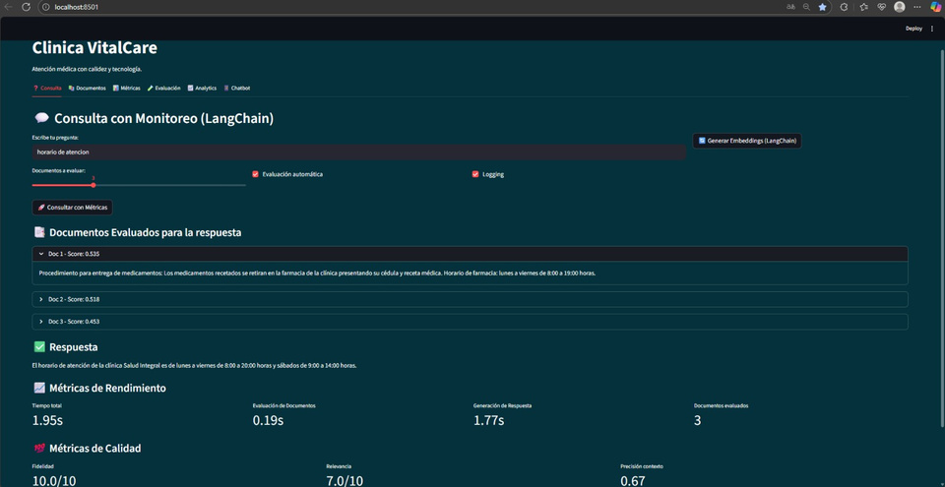
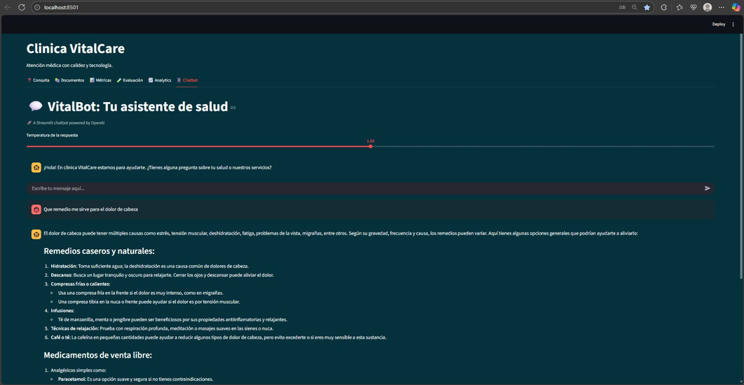
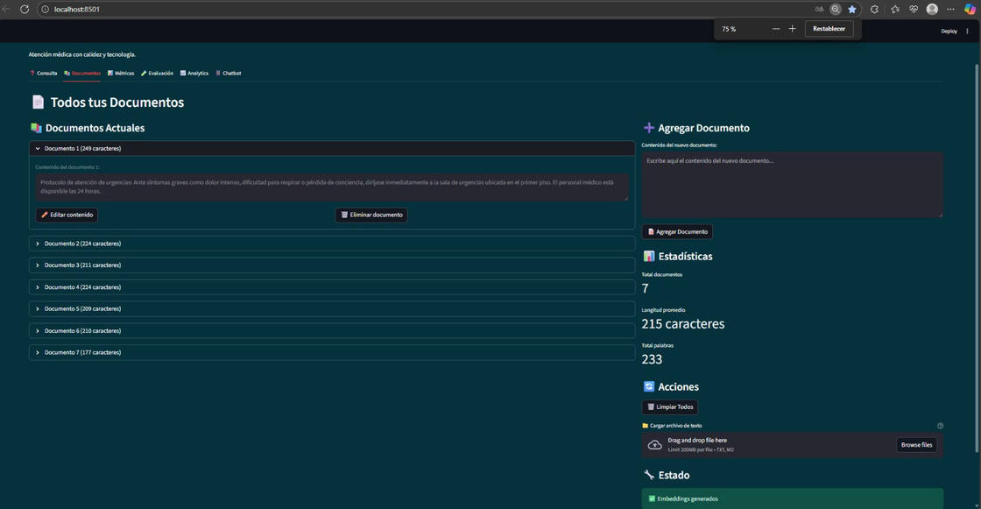
VISTAS

Slide 7
CONCLUSIONES
En conclusión, el sistema permite responder consultas de manera autónoma con información confiable, reduciendo tiempos de espera y mejorando la atención al paciente. Gracias a las métricas, es posible evaluar y optimizar la calidad de las respuestas, lo que libera al personal para tareas más críticas. Además, la solución es escalable e integra documentos internos, embeddings y un chatbot interactivo, consolidándose como una herramienta eficiente para la gestión clínica.

Slide 8
MUCHAS
GRACIAS

